Slide 1
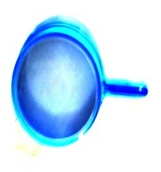
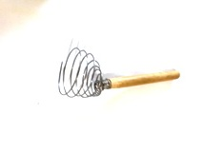
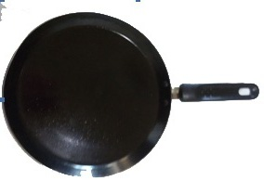
Texnologik asbob-uskunalar va jihozlar.
Cho’mich
Kapgir
Pichoqlar
Elak
Ko’pirtirgich
Tova

Slide 2
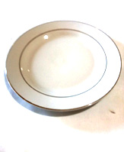
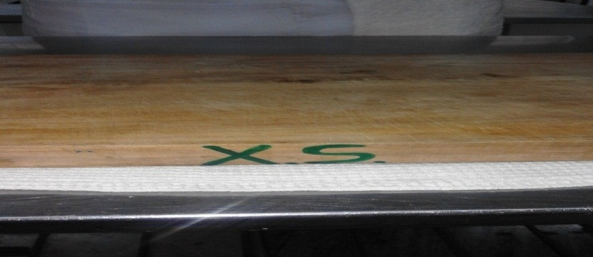
Texnologik asbob-uskunalar va jihozlar.
Qiymalagich
Tog‘ora
Tog‘ora
Tamg‘alangan taxtakach
XS-xom sabzavot uchun
XG-xom go’sht uchun
XB- xom baliq uchun
PG-pishgan go’sht uchun
Xamirga shakl berish uchun qo’llaniladigan qoliplar
MRT-60 xamir yoyuvchi mashinasi

Slide 3
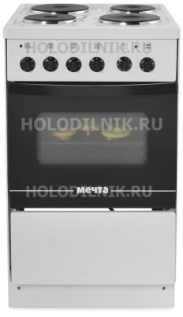
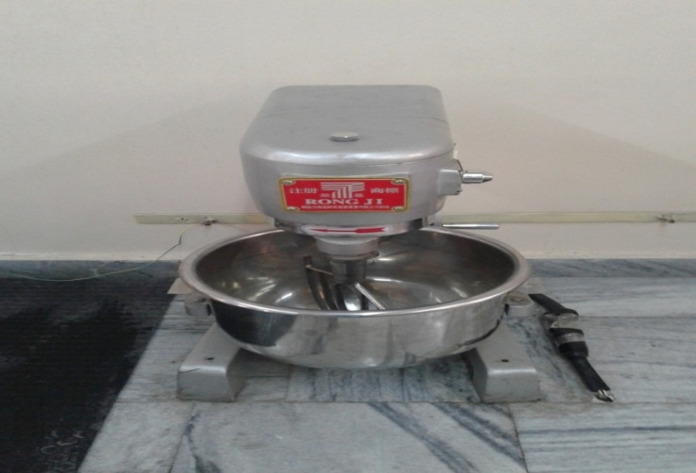
Texnologik asbob-uskunalar va jihozlar.
4-konforkali elektr plita
1-2 yarusli qovurish shkafi
Ko’pirtiruvchi RONGJI tipli mashina

Slide 4
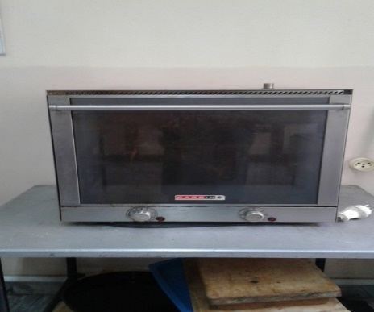
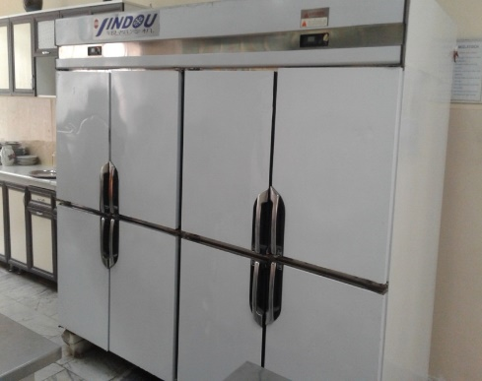
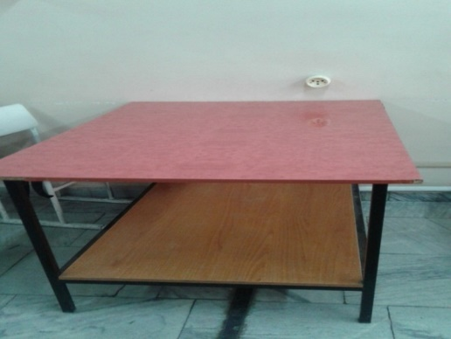
Texnologik asbob-uskunalar va jihozlar.
Mikroto’lqinli elektr pechi
Elektro pech shkafi
Muzlatgich
Maxsus ish stoli

